Slide 1
Анализ работы Лицея № 9 за 2020-2021 учебный год
Лицей №9
30.08.2021

Slide 2
Количество классов-комплектов - 20
На конец года обучалось - 516 обучающихся
По уровням образования:
Начальная школа - 218
Основная школа - 241
Средняя школа - 57
Переведены в следующий класс - 457
Условно переведены - 2 (Коньков М. – 3А; Коротков Д. – 4Б)
Окончили обучение - 57 (30 чел – 9 кл.; 27 человек – 11 кл.)
Медалист - 1 (Маргарян М.)

Slide 3
Сравнительный анализ качества образования по четвертям

Slide 4
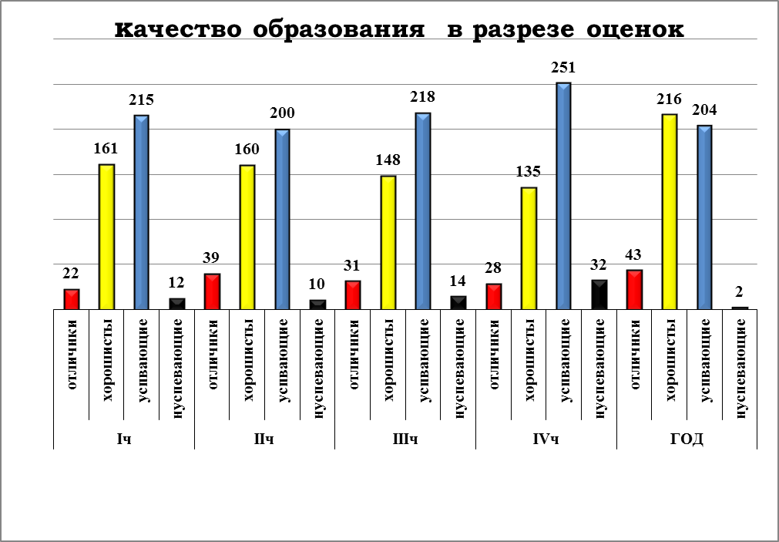

Slide 5
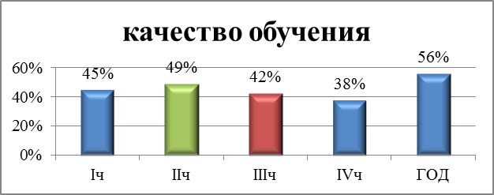
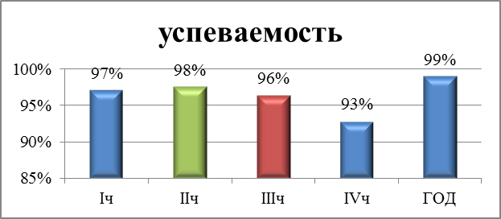

Slide 6
Отличники в разрезе параллелей
2а | Грехова П. Кузьмина П. Томилов Я.
2б | Майорова В. Широпятова М.
3а | Брыткова Е. Волков И. Голубцова С. Каримова А. Кожинова М. Степанова Я. Тетерин А. Федосеева М. Чувашева П.
3б | Буранбаев Т. Вощиков Н. Крохин Е. Малькова А. Оплетаева И. Плюхина В. Шахматова А.
4а | Сурганова А. Фаизова Л. Четвертных М.
4б | Бушманов А. Дябина Е. Карнаухов Д. Новичев А.
5а | Балабанов Д. Бойко А. Симонова К.
6а | Васильев И. Садырова А. Соловьёва В. Устьянцев Т. Чаус Ю.
7а | Шахматова М.
8а (выпускники 2022) | Андреев А. Соловьев Д. Суетина С.
9б | Мустафина В.
10м (выпускники 2022) | Каримова К.
11м | Маргарян М.
Итого по Лицею | 43 обучающихся (8,33%)

Slide 7
ГОСУДАРСТВЕННАЯ ИТОГОВАЯ АТТЕСТАЦИЯ.

Slide 8
Результаты ЕГЭ-2021

Slide 18
Результаты ОГЭ-2021
Результаты КР-9

Slide 30
Результаты дифференциации и идентификации школ Свердловской области по уровням качества общеобразовательной подготовки обучающихся на основе результатов независимых массовых процедур.

Slide 31
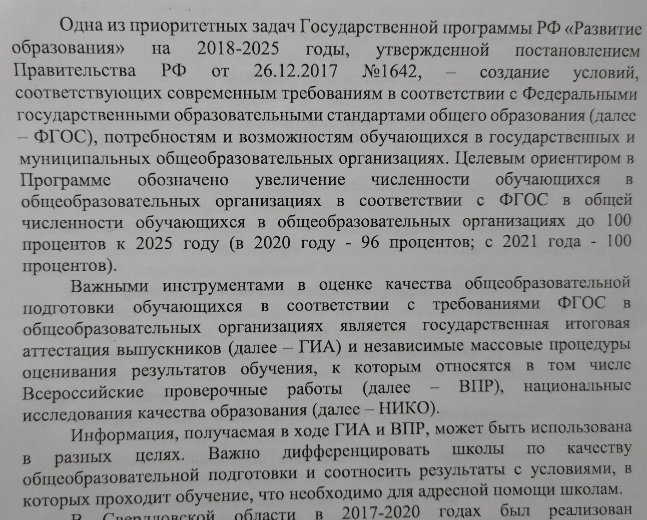

Slide 32
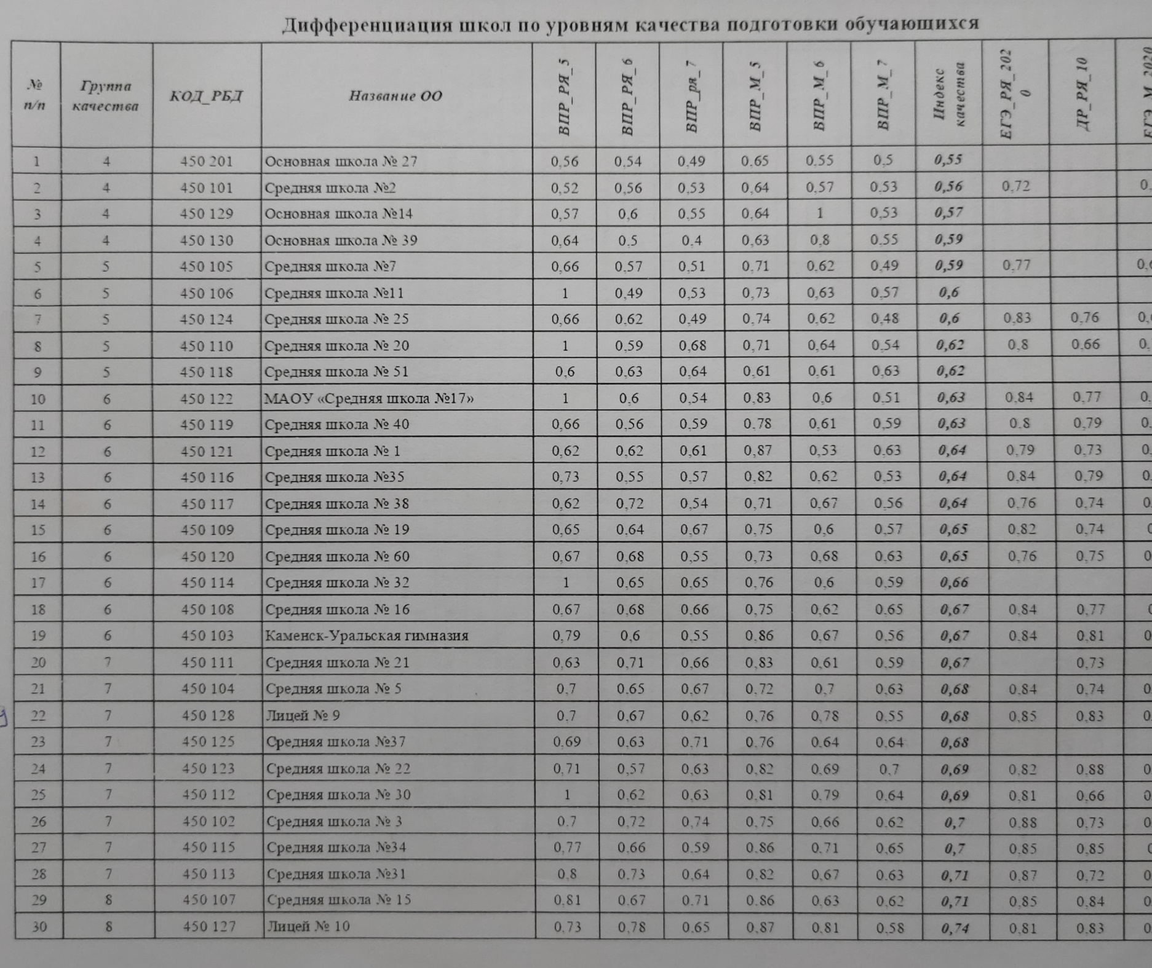

Slide 33
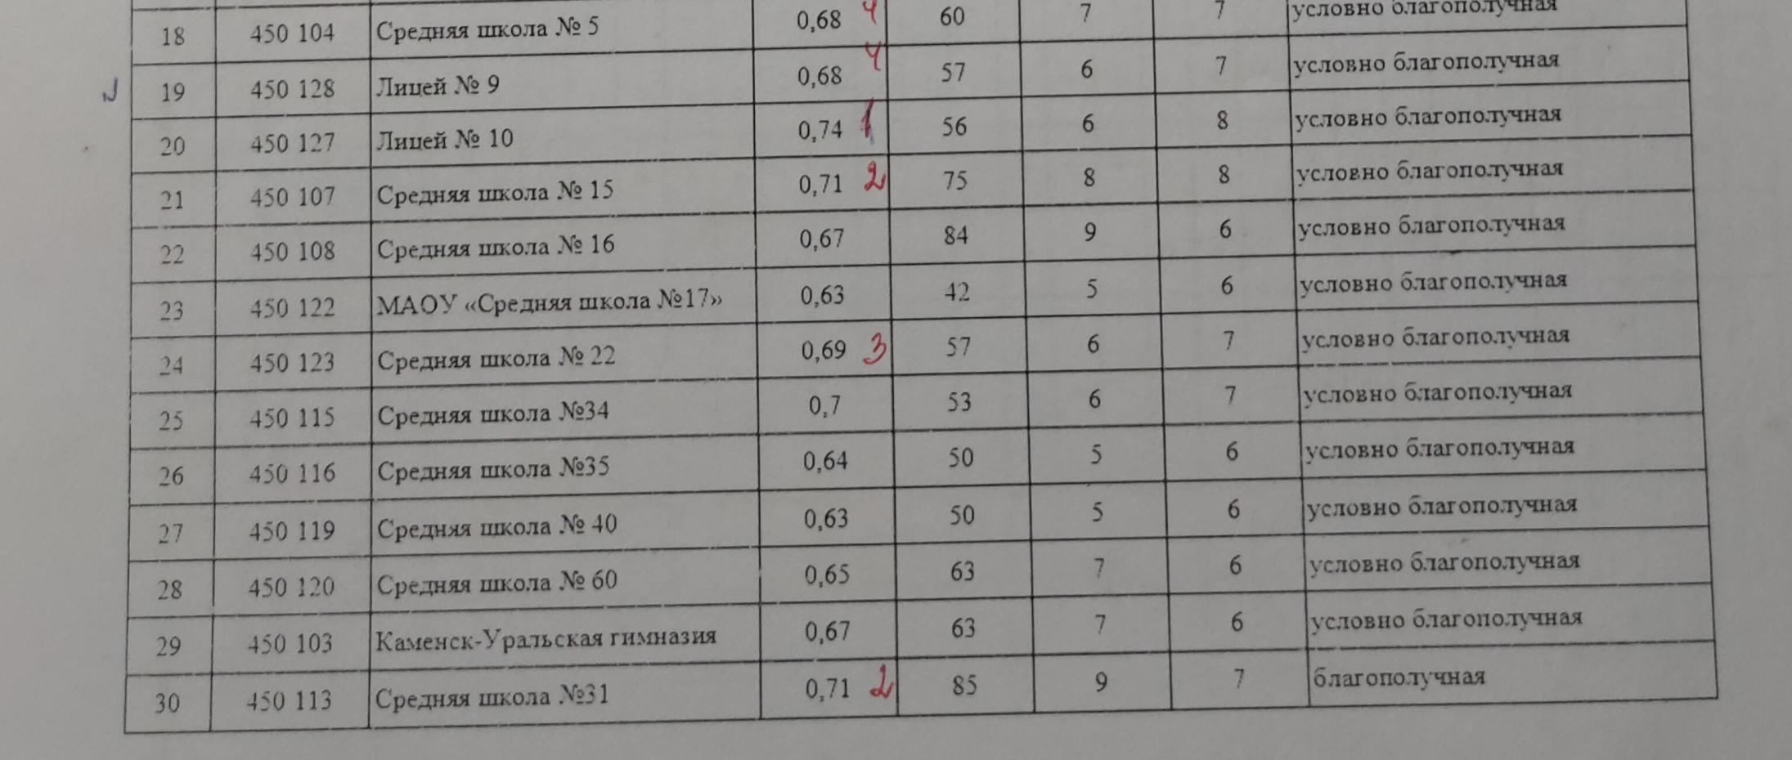

Slide 34
